Slide 1
Дизайн-проект «Наши Рамешки пусть расцветут»
Подготовила: Смайлова Мария,
ученица 5а класса
МОУ «Рамешковская СОШ»
Классный руководитель: Гусева М.А.

Slide 2
Цель
Основой данного проекта является:
поиск мест для благоустройства пгт. Рамешки, территории для организации мест отдыха, проведения досуга и занятий спортом, а также создание образа для этого места.

Slide 3
Задачи
Задачи проекта:
поиск неиспользованных, но пригодных для обустройства территорий на улицах поселка;
обустройство мест массового скопления людей;
создание творческого дизайна – территории для комфортного проведения досуга или занятий спортом для взрослых и детей;
создание максимально удобных условий для отдыха в гармонии с природой;
соблюдение баланса между эстетикой и практичностью;

Slide 4
Идея
Гуляя по паркам городов, можно заметить, что в большинстве парков есть специально отведенные территории для занятий одним из современных видов спорта – скейтбордингом.
Итак, для начала я хочу объяснить, почему я считаю, что в нашем административном центре Рамешковского района необходимо выделить площадку для занятий этим видом спорта.

Slide 5
История скейтбординга
Скейтбординг — один из наиболее популярных и зрелищных видов экстремального спорта, представляющий собой катание на специальной доске скейтборде с исполнением различных сложных трюков.
Скейтбординг давно завоевал популярность у молодёжи. Он не требует сложного технического оснащения и имеет несколько стилей катания. Скейтбордингом можно заниматься профессионально и на любительском уровне, он стал досугом значительной части молодых людей, которые используют городскую среду для увлекательного отдыха.
Считается, что скейтбординг появился в 50-ых годах в Калифорнии, у сёрферов. Когда не было приливных волн, они не могли заниматься сёрфингом. Именно тогда сёрферы сделали первые скейтборды, сначала из ящиков с колёсами, а потом стали использовать доски из прессованной древесины.

Slide 6
История скейтбординга
В России фестивали «Экстремальные игры» стартовали в первом десятилетии 2000-ых годов. Местом проведения игр стал Парк Горького, где сейчас имеется хорошо оборудованный скейтпарк.
18 ноября 2017 года в г. Москве на малой спортивной арене «Лужники» состоялся этап кубка мира по скейтбордингу — World Cup Skateboarding и чемпионат России по скейтбордингу, по итогам которого был сформирован состав спортивной сборной команды России по скейтбордингу на 2018 год

Slide 7
История скейтбординга
Скейтбординг в настоящее время стал не только спортом, а представляет собой молодежную субкультуру. В связи с большой популярностью скейтбординга в мире и значительным количеством соревнований, Международный Олимпийский Комитет в 2017 году включил скейтбординг в программу летней Олимпиады в Токио в 2020 году. Как известно, Олимпиада состоится в 2021 году. Но нам стоит дождаться, чтобы увидеть этот захватывающий экстремальный вид спорта, где впервые в истории Олимпийских Игр будут разыграны медали в скейтбординге.

Slide 8
Обоснование
Я считаю, что скейт-парк необходим в нашем поселке, потому что Катание на роликах, скейте и самокате — популярный у детей, подростков и взрослых вид активного отдыха. Любители не ограничиваются просто катанием, многие оттачивают свои навыки выполнения трюков. Кроме того, катание в скейт-парке: общение с единомышленниками, занятия с инструктором, безопасная и удобная среда. Скейт-парки бывают как открытыми так и закрытыми, с идеально ровным покрытием в обоих случаях, цель у них тоже одна – дать возможность заниматься весьма популярным видом спорта.
В пример парка можно привести пример зоны скейт-парка в Парке победы города Тверь – огражденная территория, пару боксов, рамп, бенков уже дают возможность свободно покататься и совершать различные трюки. Территория такого парка в Твери ограждена от деревьев, это сделано специально, что бы листва и палки от деревьев не падали на покрытие, тем самым нарушая движение скейтеров.

Slide 9
Скейт-зона в Парке Победы

Slide 10
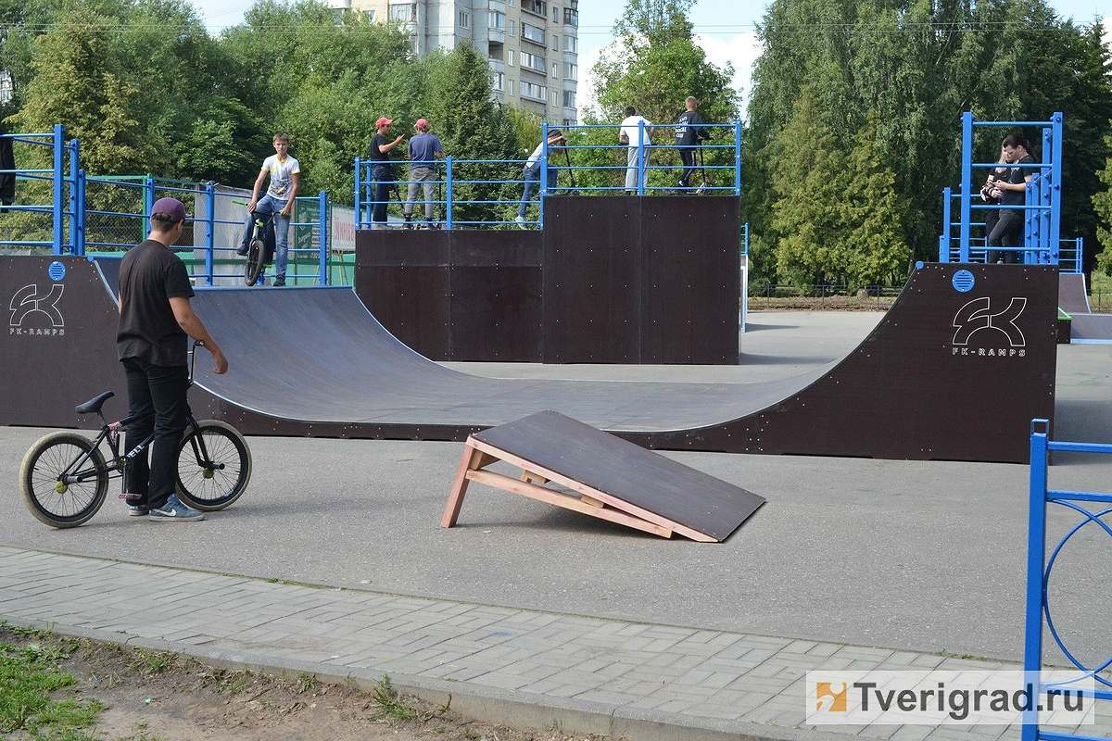

Slide 11
Скейт-зона в Парке Победы

Slide 12
Место для организации
В нашем поселке я нашла зону, в которой можно создать такой парк. Территория старых детской и взрослой библиотек и начальной школы. Большая территория позволяет это сделать.
Специально отведенная зона никак не будет мешать пешеходам на тротуарах, не возникнет нарушения движения на улицах нашего поселка. Эта тема является актуальной, потому что в теплое время года на наших улицах, площади ДК и стадионе можно встретить молодежь, катающуюся на скейтбордах.

Slide 13
Пример

